Slide 1

ĐỒ ÁN TỐT NGHIỆP
Xây dựng website bán đồ điện tử sử dụng ASP.NET CORE WEB API và WEB MVC
GVHD: TS. Đặng Trọng Hợp
Sinh viên thực hiện: Trần Đức Huy
Mã sinh viên: 2021605056

Slide 2

NỘI DUNG
1. Giới thiệu đề tài.
2. Công nghệ sử dụng
3. Thiết kế hệ thống
4. Demo chương trình

Slide 3


Giới thiệu đề tài

Slide 4


1. Giới thiệu đề tài.
GIỚI THIỆU ĐỀ TÀI
Xây dựng website bán đồ điện tử sử dụng ASP.NET CORE WEB API và WEB MVC

Slide 5
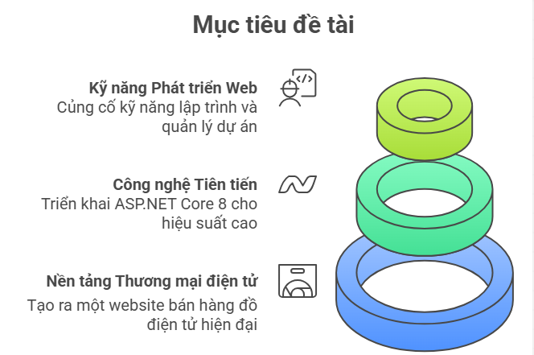
GIỚI THIỆU ĐỀ TÀI

Slide 6
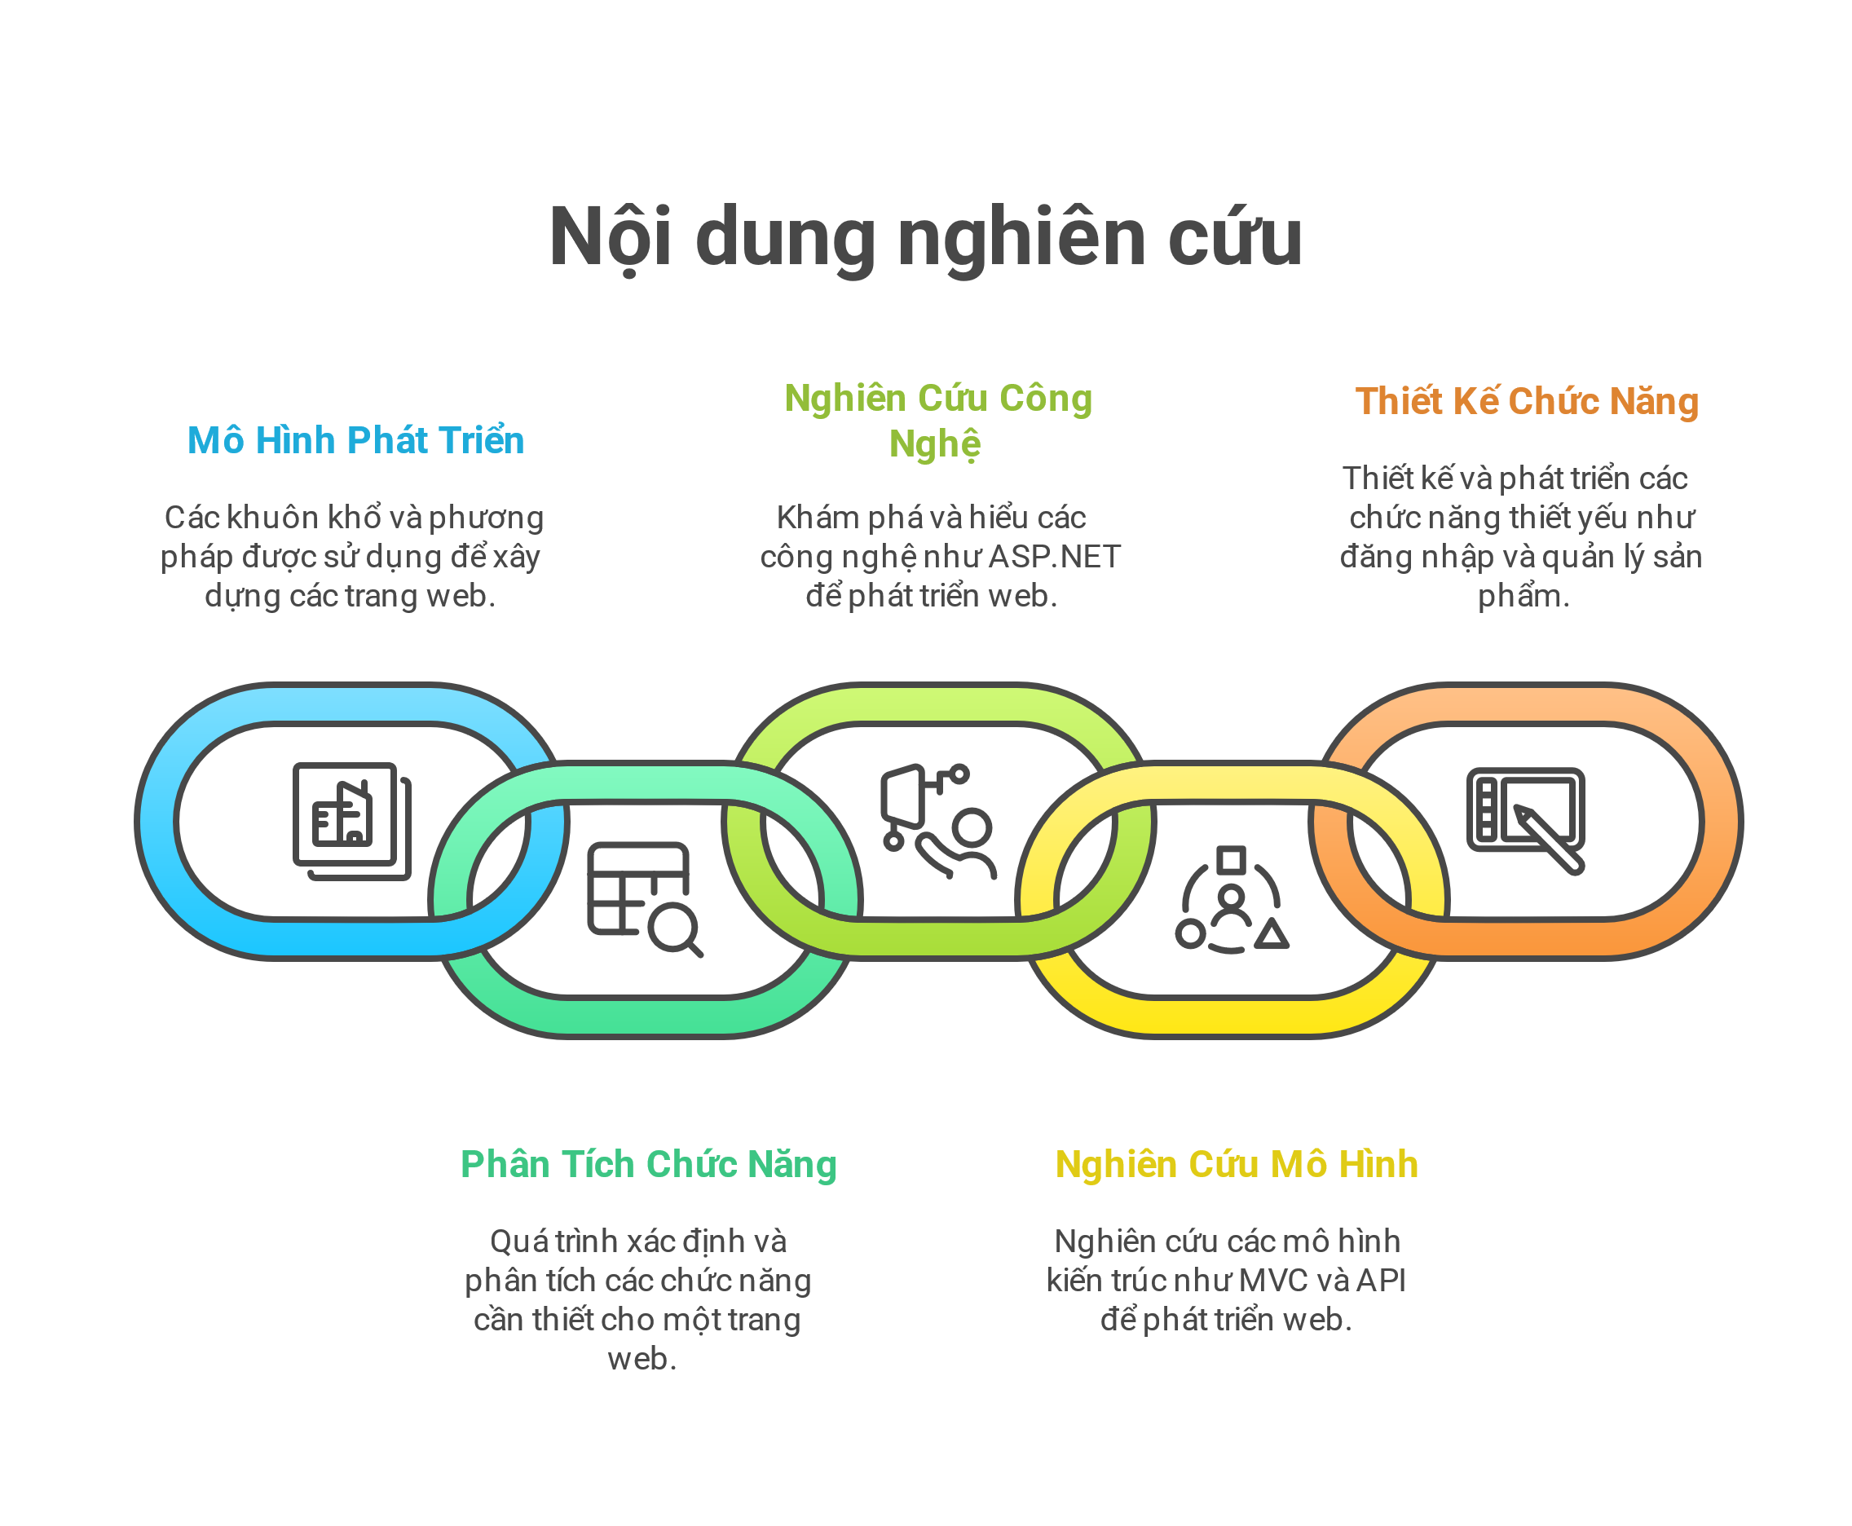
GIỚI THIỆU ĐỀ TÀI

Slide 7



CÔNG NGHỆ SỬ DỤNG
BACKEND
ASP.NET CORE
ENTITY
FRAMEWORK
SQL SERVER

Slide 8



ASP.NET CORE
ENTITY
FRAMEWORK
SQL SERVER
CÔNG NGHỆ SỬ DỤNG
FRONTEND
Bootstrap
Chart js
Toaster

Slide 9

Phân tích và thiết kế

Slide 10
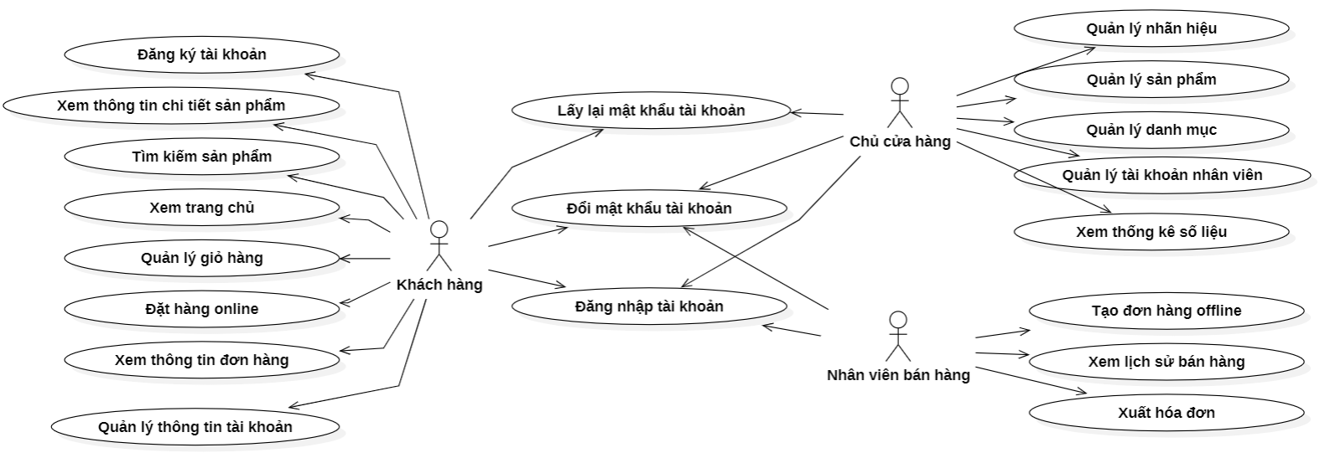
PHÂN TÍCH VÀ THIẾT KẾ HỆ THỐNG
BIỂU ĐỒ USE CASE

Slide 11
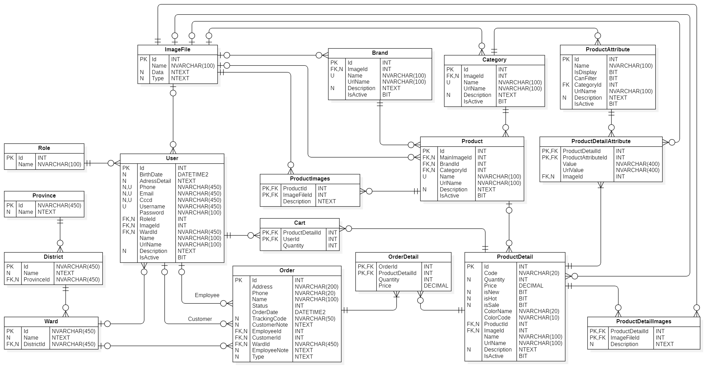
PHÂN TÍCH VÀ THIẾT KẾ HỆ THỐNG
CƠ SỞ DỮ LIỆU

Slide 12

Demo chương trình

Slide 13

THANK YOU!

